Slide 2
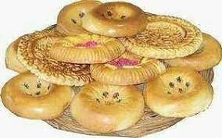
“Amirni yenggan non” audio matn
176-dars

Slide 3
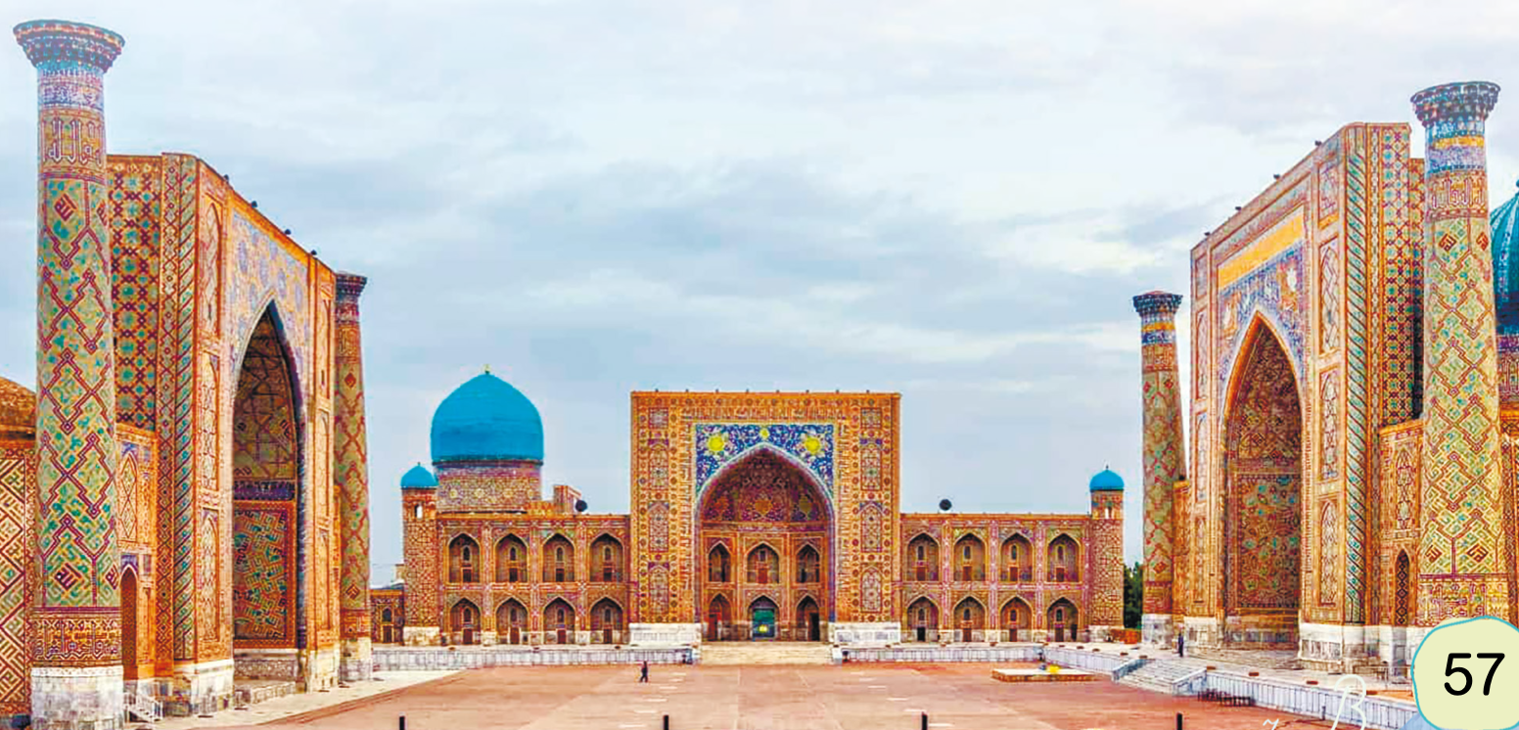

Slide 4
Mustaqil topshiriqni tekshirish.
Olimlarning aniqlashi-cha, Samarqandning yoshi 2700 yildan oshgan ekan. Samarqand albatta borish kerak bo‘lgan 50 shaharning biri hisoblanadi.
1. Samarqand shahri haqida nimalarni bilasiz?

Slide 5
Mustaqil topshiriqni tekshirish.
“Qadimgi“ – uzoq, o‘tmish zamonlardan beri mavjud bo‘lgan degan ma’noni bildiradi.
2. “Qadimgi“ deganda nimani tushunasiz?

Slide 9
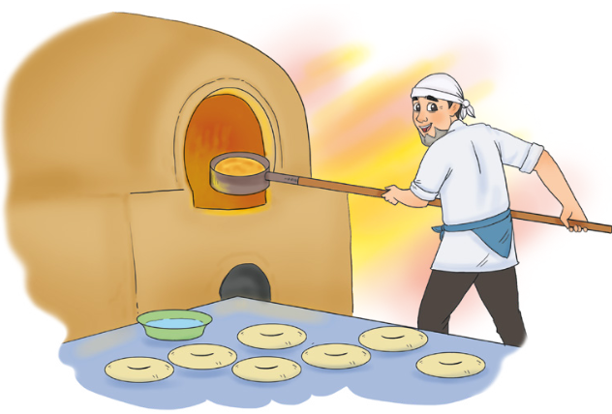
Matndagi narsa nomlarini bildirgan so‘zlarni eslab yozing.
Tandir,
pech,
un,
tuproq.
havo,

Slide 10
Yodingizda tuting!
Narsa nomini bildirgan so‘zlarga nima?
so‘rog‘i beriladi.
Masalan: nima? suv, non, tandir.

Slide 11
1. Samarqand nonlari qadimdan ajoyib mazasi bilan dong taratgan.
2. Temuriylar davrida Samarqand shahri juda go‘zalla-shib ketdi.
3.

Slide 12
“Borish kerak bo‘lgan shahar” matni asosidagi topshiriqni bajaring. Berilgan gaplarning to‘g‘ri yoki noto‘g‘ri ekanini belgilang.
to‘g‘ri
Samarqand yer yuzining eng chiroyli shaharlaridan biri.
Turkiy millat vakillari Samarqandni “Smarakansa” deb atashgan.
Samarqand bugungi kunda ham qal’a hisoblanadi.
noto‘g‘ri
to‘g‘ri
noto‘g‘ri
to‘g‘ri
noto‘g‘ri

Slide 13
Samarqandga dushmanlar umuman bostirib kira olmagan.
“Sharq taronalari” xalqaro festivali Samarqandda oʻtkaziladi.
Samarqand ma’lum vaqt Oʻzbekiston poytaxti boʻlgan.
Sayyohlar borishi kerak boʻlgan 50 shahar roʻyxatida Samarqand ham bor.
to‘g‘ri
noto‘g‘ri
to‘g‘ri
noto‘g‘ri
to‘g‘ri
noto‘g‘ri
to‘g‘ri
noto‘g‘ri

Slide 15
Mustaqil topshiriq.

Slide 16
E’tiboringiz uchun rahmat!

